Slide 1

Recognition of Generated Code in Open Source Software
Marcel Bruckner
Technische Universität München
Department of Informatics
Chair for Software & Systems Engineering
Munich, 29. October 2018

Slide 2
Overview
Different code categories: generated, manually maintained
Role of code categories in static analysis
Detection of generated code using generator-patterns
Notes:
In Bezug auf die Wartbarkeit kann man Code in verschiedene Kategorien einteilen.
Im Bereich der statischen Analyse spielen die Kategorien Generiert und Manuell Erstellt große Rollen
Sicherheits- und Performanz-probleme, welche in manuellem erstelltem Code auftauchen, können in generiertem irrelevant sein
Deshalb habe ich mich mit der Erkennung von generiertem Code beschäftigt
Hier ein Beispiel für eine Generierte Klasse
Hier sieht man gut, dass Klasse durch ein sog. Generator-Pattern als generiert markiert ist // TODO Bild einfügen
Nach diesen Patterns habe ich gesucht um daraus ein Generator-Pattern Repository zu erstellen // TODO Ausschnitt einfügen

Slide 3
Approach
Use Teamscale as Lexer to extract Tokens
Connect to the Teamscale server and retrieve comments
Filter generated files
Prepare comments for suffix-tree clone-detection
Build suffix-tree
Find clones
Reduce amount of not valuable data
Generate links to the files
Creation of the Generator-Pattern Repository
Notes:
Der erste Schritt den wir durchgeführt haben, war Teamscale als Lexer zu verwenden.
Dieser ließt die Codedatei ein und transformiert sie in eine Sequenz von logisch zusammenhängenden Tokens
Teamscale ist das Produkt der CQSE GmbH, für welche ich meine Forschung betrieben habe
Hier sieht man die Datei vor der Zerlegung und hier die Struktur der logisch zusammenhängenden Tokens
//TODO Bilder vorher - nachher einfügen

Slide 4
Approach
Use Teamscale as Lexer to extract Tokens
Connect to the Teamscale server and retrieve comments
Filter generated files
Prepare comments for suffix-tree clone-detection
Build suffix-tree
Find clones
Reduce amount of not valuable data
Generate links to the files
Creation of the Generator-Pattern Repository
Notes:
Im nächsten Schritt haben wir das Tool, welches ich für diese Bachelorarbeit geschrieben habe, mit dem Teamscale Server verbunden
Und haben uns zu allen Dateien die Kommentare geholt.
// TODO Liste von Tokens – Liste von Kommentaren

Slide 5
Approach
Use Teamscale as Lexer to extract Tokens
Connect to the Teamscale server and retrieve comments
Filter generated files
Prepare comments for suffix-tree clone-detection
Build suffix-tree
Find clones
Reduce amount of not valuable data
Generate links to the files
Creation of the Generator-Pattern Repository
Notes:
Das ganze haben wir inkrementell implementiert
Da wir mit jeder Iteration mehr Generator-Patterns gefunden haben, konnten wir an der Stelle schon alle Dateien aussortieren, welches ein Pattern enthielt
Das hat insgesamt mit jeder Iteration die Menge an Arbeit drastisch verringert
// TODO Datei mit Pattern - Durchstreichen

Slide 6
Approach
Use Teamscale as Lexer to extract Tokens
Connect to the Teamscale server and retrieve comments
Filter generated files
Prepare comments for suffix-tree clone-detection
Build suffix-tree
Find clones
Reduce amount of not valuable data
Generate links to the files
Creation of the Generator-Pattern Repository
Notes:
Um die Kommentare in der Suffix-Tree Clone-Detection im nächsten Schritt nutzen zu können, müssen sie vorbereitet werden
Dazu werden sie an den Zeilenumbrüchen und Leerzeichen geteilt um zunächst eine Liste einzelner Wörter zu erhalten // TODO Bild mit Kommentar – Liste Wörter unaussortiert
Über diese Liste wird nun iteriert um Wörter ohne Mehrwert auszufiltern // TODO Liste nicht aussortiert – Liste aussortiert
Aus den verbleibenden Wörtern werden nun CloneChunks erstellt
Dazu wird zu jedem Wort der Offset und die Zeilennummer des originalen Kommentars hinzugefügt
Ebenso der Pfad zur Originalen Datei
Ganz zum Schluss wird an diese Listen noch ein Trennzeichen angehängt
// TODO Liste CloneChunks

Slide 7
Approach
Use Teamscale as Lexer to extract Tokens
Connect to the Teamscale server and retrieve comments
Filter generated files
Prepare comments for suffix-tree clone-detection
Build suffix-tree
Find clones
Reduce amount of not valuable data
Generate links to the files
Creation of the Generator-Pattern Repository
Notes:
Satz an Tafel: Alle Suffixe aussprechen
Baum an Tafel:
Implizit
Explizit
// TODO Bild von Suffix Tree einfügen

Slide 8
Approach
Use Teamscale as Lexer to extract Tokens
Connect to the Teamscale server and retrieve comments
Filter generated files
Prepare comments for suffix-tree clone-detection
Build suffix-tree
Find clones
Reduce amount of not valuable data
Generate links to the files
Creation of the Generator-Pattern Repository
Notes:
Am Baum schnell zeigen wie man darauf noice des sehen kann
// TODO Bild von CloneResults einfügen

Slide 9
Approach
Use Teamscale as Lexer to extract Tokens
Connect to the Teamscale server and retrieve comments
Filter generated files
Prepare comments for suffix-tree clone-detection
Build suffix-tree
Find clones
Reduce amount of not valuable data
Generate links to the files
Creation of the Generator-Pattern Repository
Notes:
Um die Menge an unnützer Daten zu reduzieren, haben wir 3 Schritte durchgeführt
Der erste Schritt war ein Filtering
Dazu haben wir alle CloneResults nach ihrem Namen gefiltert
Mit diesem Regex: // TODO Bild einfügen
Als nächstes haben wir die Ergebnisse akkumuliert:
Oft kam es vor, dass die einzelnen CloneResults Substrings anderer waren
Da dadurch viele redundante Daten vorlagen, haben wir überlappende CloneResults zusammengelegt
// TODO Bild vor nach accumulation
Zuletzt haben wir noch ein Clustering durchgeführt
Da wir gesehen haben, dass bei der Generierung immer die selben Templates und Routinen verwendet werden
// TODO Bild vor und nach Clustering

Slide 10
Approach
Use Teamscale as Lexer to extract Tokens
Connect to the Teamscale server and retrieve comments
Filter generated files
Prepare comments for suffix-tree clone-detection
Build suffix-tree
Find clones
Reduce amount of not valuable data
Generate links to the files
Creation of the Generator-Pattern Repository
Notes:
Als letzter Schritt den das Tool durchführt, müssen die Ergebnisse noch gespeichert werden
Dazu haben wir alle CloneResults nach der Anzahl ihrer Vorkommen sortiert und für jede Anzahl einen Ordner angelegt
Darin haben wir wieder für jeden Namen einen Ordner angelegt, in dem wir dann zu jedem Vorkommen einen Link zu der jeweiligen Datei erstellt haben
// TODO Bild Folderstruktur

Slide 11
Approach
Use Teamscale as Lexer to extract Tokens
Connect to the Teamscale server and retrieve comments
Filter generated files
Prepare comments for suffix-tree clone-detection
Build suffix-tree
Find clones
Reduce amount of not valuable data
Generate links to the files
Creation of the Generator-Pattern Repository
Notes:
Diese Links haben wir dann nach und nach durchgesehen
Dadurch haben wir eine Menge an Generator-Patterns gefunden
Aus diesen haben wir dann das Generator-Pattern Repository erstellt
Dies haben wir solange wiederholt, bis alle Patterns gefunden waren
// TODO Bild Datei mit Pattern – Generator Pattern

Slide 12
Evaluation - Study Objects
Qualitas Corpus
Open source systems
112 different projects
Java
6.991 – 7.142.778 lines of code
33.971.977 total lines of code
Randomly composed collection of open source projects
Gathered using a GitHub crawler
1122 different projects
17 programming languages
2.738 – 6.828.723 lines of code
23.638.640 total lines of code
Notes:
Die ganze Prozedur, die ich für die Bachelorarbeit entwickelt habe, haben wir an mehrere Datensätze getestet
Zum einem am Qualitas Corpus
Dies ist ein Datensatz, welcher aus Open Source Systemen besteht und insgesamt 112 verschiedene Projekte enthält.
Diese umfassen Systeme wie Netbeans, Eclipse und viele andere
Sie sind alle in Java geschrieben
Und enthalten zwischen knapp 7K und gut 7M Codezeilen
Zum anderen haben wir von GitHub eine große Menge an zufälligen Projekten heruntergeladen
Insgesamt haben wir 1122 verschiedene Projekte benutzt,
Welche auf 17 verschiedenen Programmiersprachen verteilt waren
Darunter gängige Sprachen wie Java, Python, C oder JavaScript
Aber auch weniger weit verbreitete Sprachen wie Delphi oder Gosu
Hier reichen die Codezeilen von knapp 3K für alle Projekte in der Sprache Gosu
Hin zu knapp 7M für die Projekte in JavaScript

Slide 13
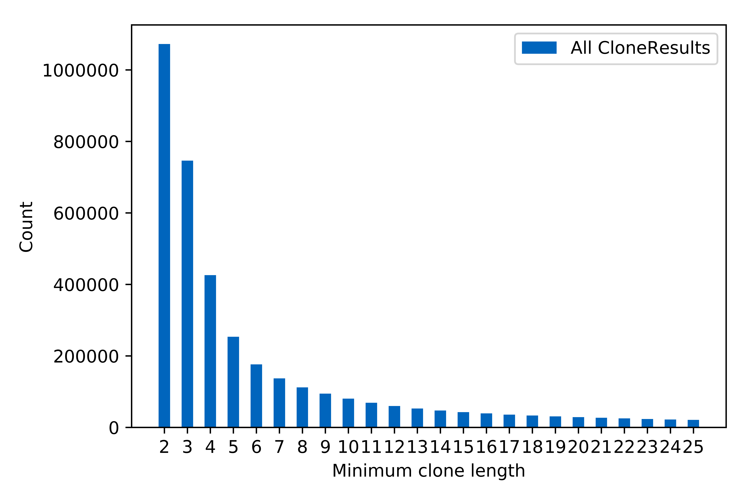
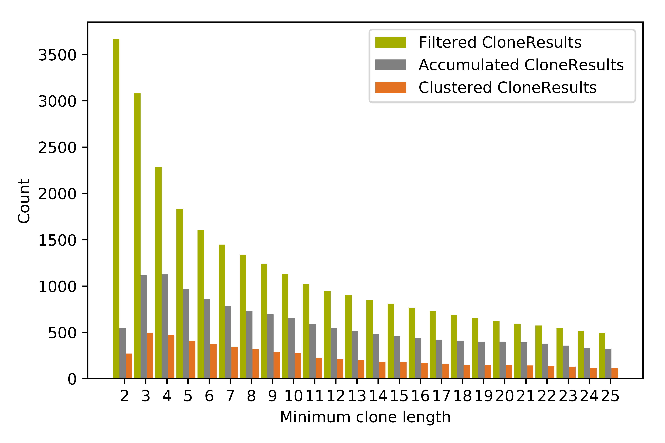
Evaluation - Minimum Clone Length
The minimal length a clone class must have to be taken into the result set of the suffix-tree clone-detection approach
Notes:
Bei der Suche nach Klonen spielt die Minimale Klon Länge eine entscheidende Rolle
Für das Beispiel hier habe ich einen Ausschnitt aus dem Qualitas Corpus verwendet, welcher ca. ein Drittel aller Projekte umfasst
Wie man hier auf der linken Seite sieht, bekommt man beim Verwenden einer Minimalen Klon Länge von 2 weit über eine Millionen verschiedene Klone
Diese Anzahl nimmt aber annähernd exponentiell mit steigender Länge ab
Dies umfasst alle Klone die in allen Kommentaren enthalten sind und ist noch komplett ungefiltert
Dagegen sieht man auf der rechten Seite, dass alleine durchs Filtern bereits nur noch eine maximale Anzahl von ca. 3500 Klonen übrig bleibt
Durchs weitere akkumulieren und darauffolgende Clustern wird die Menge immer weiter auf die wesentlichen Daten reduziert
Die übrig gebliebenen Daten haben ihr Maximum bei einer Länge von 3, wobei dabei die Aussagekraft so kurzer Ausschnitte noch relativ gering ist, was die Verwendung erschwert
Deshalb haben wir uns für eine Minimale Klon Länge von 5 entschieden, da dadurch keine Daten verloren gingen aber die Aussagekraft der Ausschnitte viel höher war

Slide 14
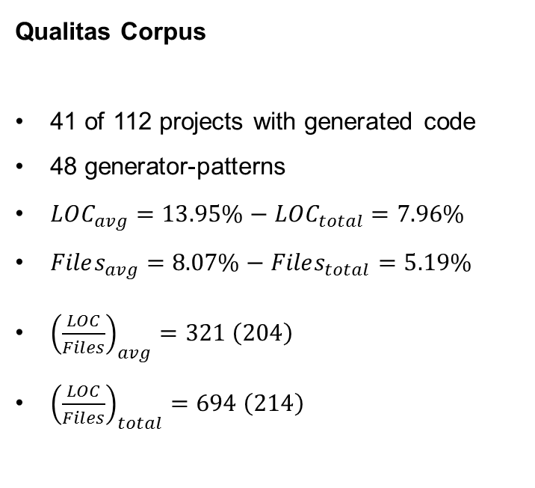
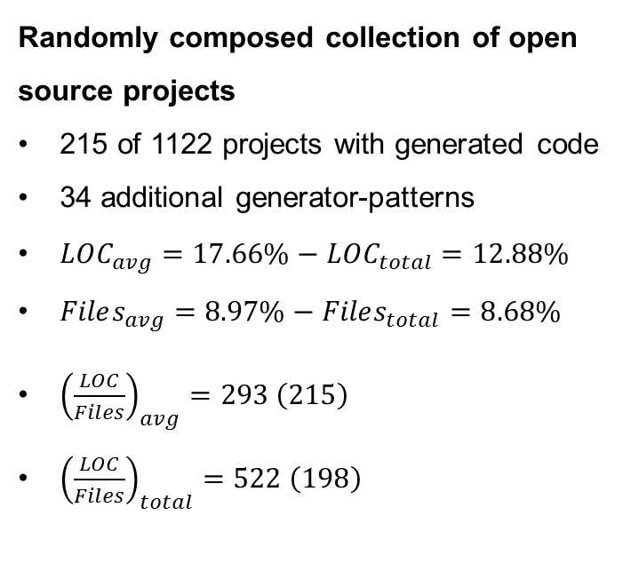
Evaluation
Results
Qualitas Corpus
41 of 112 projects with generated code
48 generator-patterns
$LOC_{avg}=13.95\%−LOC_{total}=7.96\%$
$Files_{avg}=8.07\%−Files_{total}=5.19\%$
${\left(\frac{LOC}{Files}\right)}_{avg}=321 \left(204\right)$
${\left(\frac{LOC}{Files}\right)}_{total}=694 \left(214\right)$
Randomly composed collection of open source projects
215 of 1122 projects with generated code
34 additional generator-patterns
$LOC_{avg}=17.66\%−LOC_{total}=12.88\%$
$Files_{avg}=8.97\%−Files_{total}=8.68\%$
${\left(\frac{LOC}{Files}\right)}_{avg}=293 \left(215\right)$
${\left(\frac{LOC}{Files}\right)}_{total}=522 \left(198\right)$

Slide 15
Evaluation - Results
48 Patterns
34 Patterns
907
71
41
215
Notes:
Nun zu den Ergebnissen, welche wir erzielt haben
Wir haben im Qualitas Corpus 48 Generator-Patterns gefunden
Zusätzlich zu diesen dann noch 34 weitere in den Git Projekten
Von den 112 Projekten des Qualitas Corpus haben 41 generierten Code enthalten, was knapp 40% der Projekte entspricht
Von den Lines of Code die diese Projekte insgesamt enthielten, waren im Durchschnitt 13.95% generiert
Diese Lines of Code waren verteilt auf 8.07% der Dateien
In den Git Projekten waren 215 der 1122 Projekte mit generiertem Code
Diese enthielten 17.66% an generierten Lines of Code
Welche verteilt waren auf 8.97% der Dateien

Slide 16

Evaluation - Discussion
Completeness and accuracy
Increasing amount of found generator-patterns with every iteration
Comparison to Bernwieser
Extension of repository
Relevance of results
$5\%−20\%$ generated code on average
Impact on analysis time and workload
Decrease in number of findings
Notes:
Insgesamt betrachtet haben wir eine Vielzahl an Generator-Patterns gefunden und konnten damit die Anteile an generiertem und manuell erstelltem Code berechnen
Mit jeder Iteration, wie ich sie zu Beginn beschrieben habe, konnten wir das Repository um neue Patterns erweitern
Dies haben wir wiederholt, bis keine Generator-Patterns mehr finden konnten
Unsere Ergebnisse haben wir zusätzlich mit einer älteren Bachelorarbeit verglichen
Diese hat sich auch mit der Erkennung von generiertem Code beschäftigt, allerdings mit der Suffix-Tree Clone-Detection auf dem Quell Code, statt den Kommentaren
Deren Ergebnisse haben wir mit unseren verglichen, wobei wir sahen, dass wir mit unserem Ansatz alle generierten Dateien finden konnten, die auch mit dem anderen Ansatz gefunden wurden
Wir haben zusätzlich noch weitere Dateien gefunden, weshalb uns eine Verbesserung der Klassifizierung gelungen ist
Aber natürlich konnten wir auch nur die Generator-Patterns finden, welche in den Referenzdatensätzen enthalten waren
Durch weiteres Anwenden des Tools auf weitere Datensätze kann das Repository immer weiter ausgebaut werden
Und wofür haben wir das ganze gemacht?
In der statischen Analyse von Code kommt es oft auf den Typ des Codes an der analysiert wird
So können Probleme, welche in manuell erstelltem Code großen Einfluss auf die Wartbarkeit haben können, in generierten Code irrelevant sein
Wir konnten im Schnitt zwischen 5 und 20% des Codes als generiert klassifizieren
Wenn man diesen Anteil nun von der statischen Analyse ausschließen kann, wird vor allem die Analysezeit sowie das Arbeitspensum stark reduziert
Hinzu kommt, dass wie gesagt die Anzahl an gefundener Qualitätslücken ebenso verringert wird, wodurch man sich auf wirklich relevante Findings konzentriert kann

Slide 17
Evaluation
Threads to Validity
Wrong filtering
Minimum clone length vs. irrelevant data
Representativeness of data sets
Generators without pattern

Slide 18
Future Work
Different clone detection approaches
Granularity of the generator-pattern repository
Integration into Teamscale
Notes:
Was nun noch weiterhin zu tun wäre, ist zum einen, weitere Clone Detection Ansätze zu probieren
Zum einen kann man Approximate String Matching Algorithmen ausprobieren
Diese Arbeiten ebenso auf Suffix Trees, können aber zusätzlich auch Klone entdecken, welche sich sehr ähnlich sind, aber nicht hunderprozentig gleich
// TODO Beispiel
Zudem ist der Algorithmus momentan so angelegt, dass er wenn er ein Generator-Pattern in einer Datei findet, die ganze Datei als generiert markiert
Wir haben aber auch Generatoren gefunden, welche nur einzelne Teile einer Datei generieren
An dieser Stelle wäre in Zukunft zu tun, den Patterns noch eine Art Scope mitzugeben, wodurch sich erkennen lässt, was wirklich generiert ist
Und zu guter Letzt natürlich die Integration des Generator-Pattern Repositories in Teamscale
Da ich das ganze für die CQSE GmbH geschrieben habe, welche sich eben mit genau der statischen Analyse, welche ich vorhin beschrieben habe, beschäftigt

Slide 19

Conclusion
Suffix-tree clone-detection approach on comments
Creation of generator-pattern repository
Usage of the approach on different data sets
$0\% −75\%$ of generated code for some sets of projects in a programming language
Average of $5\% −20\%$ of generated lines of code
Efficient and reliable attempt for automatic code classification

